Slide 1

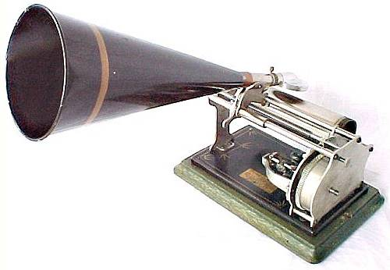
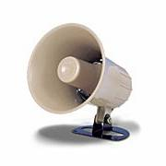
Джерела звуку.
Звукові коливання.

Slide 2
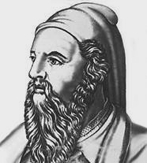

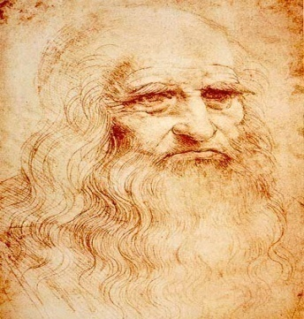
Історія вивчення звуків
Звуки почали вивчати ще в далекій давнині. Перші спостереження з акустики були проведені в VI столітті до нашої ери. Піфагор встановив зв'язок між висотою тону і довжиною струни або труби, яка випромінює звук.
У IV в. до н.е. Аристотель перший правильно уявив, як поширюється звук у повітрі. Він сказав, що тіло яке звучить, викликає стиск і розрідження повітря і пояснив відлуння відображенням звуку від перешкод.
У XV столітті Леонардо да Вінчі сформулював принцип незалежності звукових хвиль від різних джерел.

Slide 3
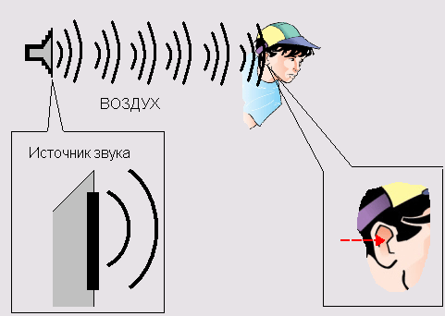
Світ, в якому ми живемо, сповнений всіляких звуків. Наш світ навіть навчився відтворювати їх, щоб приманювати птахів і звірів. Шелест листя, гуркіт грому, шум морського прибою, свист вітру, звірине гарчання, спів птахів ... Ці звуки чув ще стародавня людина.
Ми живемо у світі звуків, які дозволяють нам отримувати інформацію про те, що відбувається навколо.

Slide 4
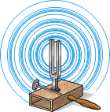

Камертон - являє собою металеву "рогатку", укріплену на шухлядці, у якого немає однієї стінки. Якщо спеціальним гумовим молоточком вдарити по "ніжкам" камертона, то він буде видавати звук, званий музичним тоном.
Камертон - винайдений в 18 столітті для настройки музичних інструментів.

Slide 5
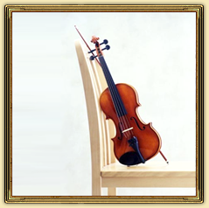
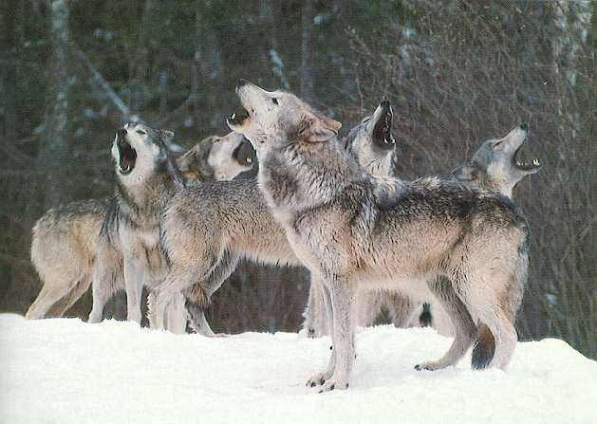
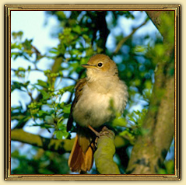
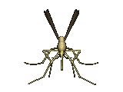
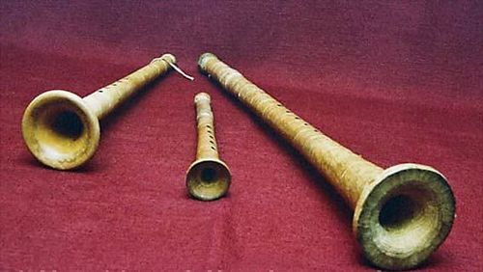
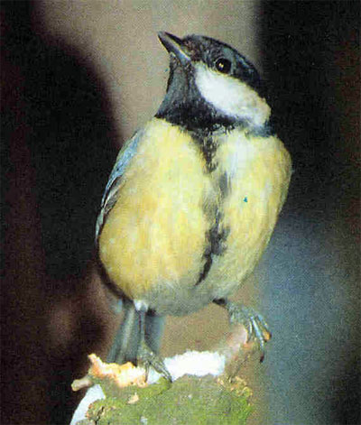
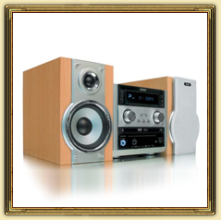
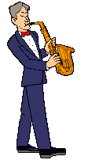
Джерела звуку
Природні (голос, шелест листя, шум прибою)
Штучні (камертон, струна, дзвін, мембрана)
Загальним у всіх випадках є їх походження. Коливання тел породжують коливання повітря

Slide 6


Приказка «нем как рыба» виявилася спростованою. Риби цілком товариські. Звуки деяких риб нагадують свистки футбольних суддів, інших - стрільбу з гвинтівки або пістолета, а дехто шумить, немов мотоцикл, або видає хлопки. Одна лише акула завжди мовчить.

Slide 7
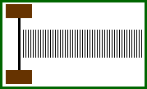
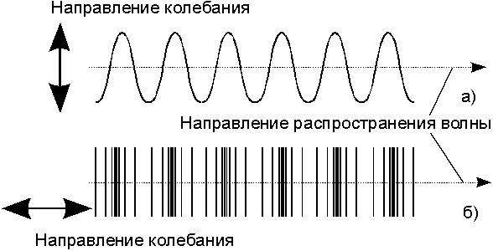
Звук - це поздовжня хвиля.
Чому?
Поперечними хвилями називаються хвилі, в яких коливання відбуваються перпендикулярно напрямку поширення хвилі.
Поздовжніми називаються хвилі, в яких коливання відбуваються вздовж напрямку поширення хвилі.
Поперечна хвиля
Поздовжня хвиля

Slide 8

Питяння!
Чому не можна почути дзвін дзвони, що знаходиться всередині судини, з якого відкачано повітря?
Звук поширюється в будь-якому пружньому середовищі - твердої, рідкої і газоподібної, але не може поширюватися в просторі де немає речовини

Slide 9
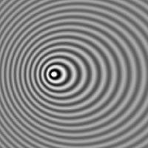
Швидкість звуку - це характеристика середовища, в якому поширюється хвиля. Вона визначається двома чинниками: пружністю і щільністю матеріалу.
Пружні властивості твердих тіл залежать від типа деформації. Так, пружні властивості металевого стержня неоднакові при крученні, стискуванні і вигинанні.
І відповідні хвильові коливання поширюються з різною швидкістю.

Slide 10
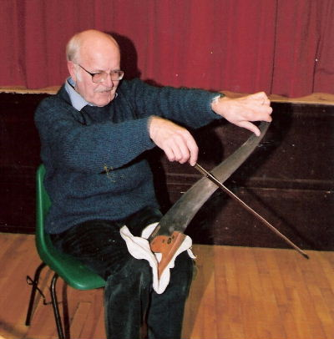
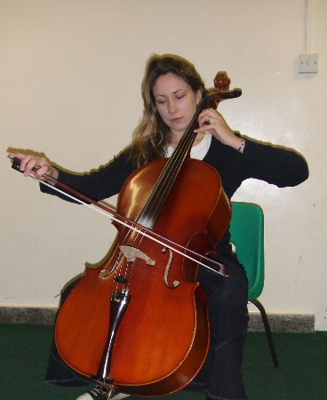
Швидкість звуку в різних речовинах.
Речовина | Швидкість звуку, м/с
Повітря (при 0⁰C) | 331
Гелій | 1005
Водород | 1300
Вода | 1440
Морская вода | 1560
Залізо і сталь | 5000
Скло | 4500
Алюміній | 5100
Важка деревина | 4000
Швидкість звуку залежить від властивостей середовища, у якій поширюється звук.
У повітрі при підвищенні температури на 1 ° С швидкість звуку зростає приблизно на 0,60 м / с.

Slide 11
Людина відчуває звук за умови:
1)наявне джерело звуку, створюються коливання з частотою 16 до 20.000 Гц
2) є пружне середовище між вухом і джерелом звуку
3) потужність звукових хвиль достатня для здобуття відчуття звуку

